Slide 1
國家科學技術發展計畫
行政院院會-報告案
國家科學技術發展計畫(民國106年至109年)
懶人包
106.09.28

Slide 2





形成過程
依照《科學技術基本法》第十條，政府每四年需訂定「國家科學技術發展計畫」，作為推動科技政策與研究發展之依據。
「國家科學技術發展計畫（民國106年至109年)」
  行政院科技會報辦公室與科技部共同規劃。
  產官學研各界專家學者進行先期研究。
  說明會、大會及網路等虛實平台廣徵建言。
  各部會擬定策略及重要措施。
國家科學技術發展計畫(民國106年至109年)
Note: Icons are collected from www.flaticon.com

Slide 3
目標架構
「經濟發展」、「智慧生活」、「基礎環境」三大主軸下，建立四大目標。
目標一 | 創新再造經濟動能
打造創新創業之友善環境與發展機制
健全區域創新系統維繫產業聚落成長動能
強化科研成果轉化機制促進產業創新發展
產業創新的數位經濟發展模式
經濟發展
目標二 | 堅實智慧生活科技與產業
運用資通安全科技保障國民優質生活
運用智慧感測科技維護環境品質
發展綠色科技實現低碳永續社會
精進防災科技減少災害衝擊
推動精準醫療科技 維護國民健康
發展新農業科技提高農產安全
智慧生活
，
目標三 | 育才競才與多元進路
目標四 | 強化科研創新生態體系
國際頂尖人才延攬留用
活絡多元出路重振高階科研人才培育
加強產業科技實務人才培訓機制
培育數位經濟跨域人才
加強產學研合作鏈結
鼓勵原創科技研發 改革學術研發成果評鑑制度
完備促進科技創新發展的法制環境
強化科技決策支援系統
基礎環境
，

Slide 4
總目標及遠景
目標1 創新再造經濟動能
遠景
掌握人工智慧契機，發展數位經濟創新模式，並有效轉化科研成果成為產業創新的支持力量，發展多元、跨界之創新應用，促進創新經濟。
目標2 堅實智慧生活科技與產業
遠景
利用智慧科技提升農業競爭力，發展精準醫療維護全民健康，並以智慧防災技術打造永續安全的生活圈。此外，發展綠能科技，落實循環經濟、友善環境理念，同時透過環境品質感測物聯網維護環境品質；面對數位時代，深耕資安核心技術，確保優質生活。
目標3 育才競才與多元進路
遠景
培育數位經濟所需之跨域人才以及研發級產業博士人力，並延攬國際頂尖人士，奠定經濟發展創新轉型的基礎。
目標4 強化科研創新生態體系
遠景
完善法制環境及研究基礎設施，促進學術多元化發展，並成功引導產學研之創新能量，以創造良性循環的創新生態體系。

Slide 5




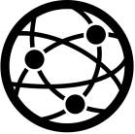
目標一：創新再造經濟動能
為了讓我國在數位經濟時代中，掌握全球創新趨勢，善用快速發展的AI人工智慧以及數位資訊技術，達到創新再創經濟動能的目標，共制定四項策略：
1.
產業創新的數位經濟發展模式
2.
強化科研成果轉化機制促進產業創新發展
3.
健全區域創新系統維繫產業聚落成長動能
4.
打造創新創業之友善環境與發展機制
Note: Icons are created by Andrey, Marta Ambrosetti, anbileru adaler, and jeff from Noun Project.

Slide 6
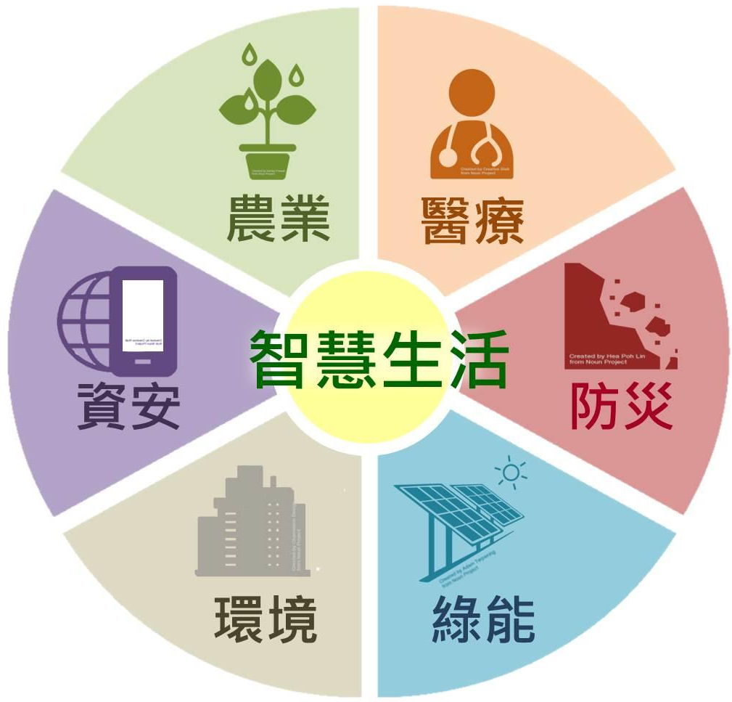
目標二：堅實智慧生活科技與產業
政府將積極運用智慧科技，透過完整涵蓋六大面向的策略規劃，為國人打造全方位的智慧生活，同時加速發展相關產業：
1.發展新農業科技提高農產安全
2.推動精準醫療科技，維護國民健康
6.運用資通安全科技保障
國民優質生活
3.精進防災科技減少災害衝擊
5.運用智慧感測科技維護環境品質
4.發展綠能科技實現低碳永續社會
Note: Icons are collected from thenounproject.com

Slide 7

目標三：育才競才與多元進路
推動創新經濟，人才是關鍵基石，政府將強化育才、留才、攬才等各環節，制定四項策略，培育量足質精的科技人才，並活絡多元出路：
1.
培育數位經濟
跨域人才
2.
加強產業科技
實務人才培訓機制
３.
活絡多元出路
重振高階科研人才培育
４.
國際頂尖人才
延攬留用
Note: The graph is collected from www.flaticon.com

Slide 8
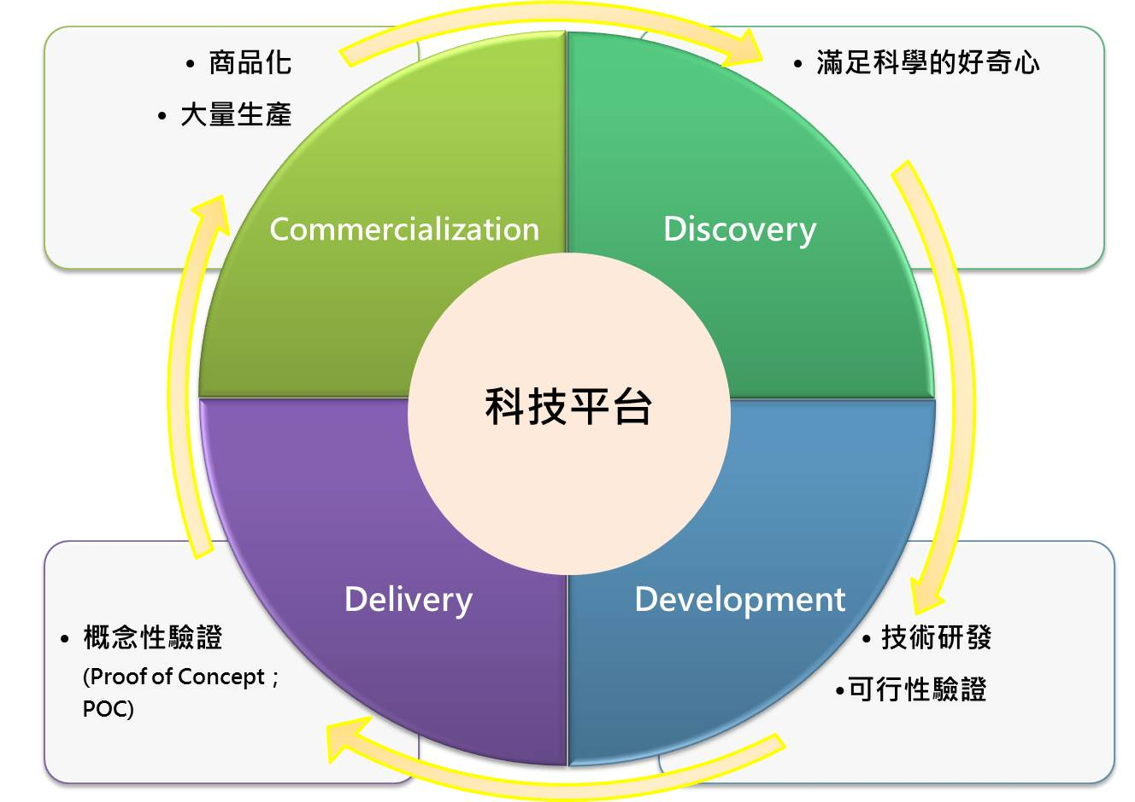
目標四：強化科研創新生態體系
為了完善科研創新生態圈，將推動「強化科技決策支援系統」、「完備促進科技創新發展的法制環境」、「鼓勵原創科技研發，改革學術研發成果評鑑制度」、「加強產學研合作鏈結」共四項策略：

Slide 9
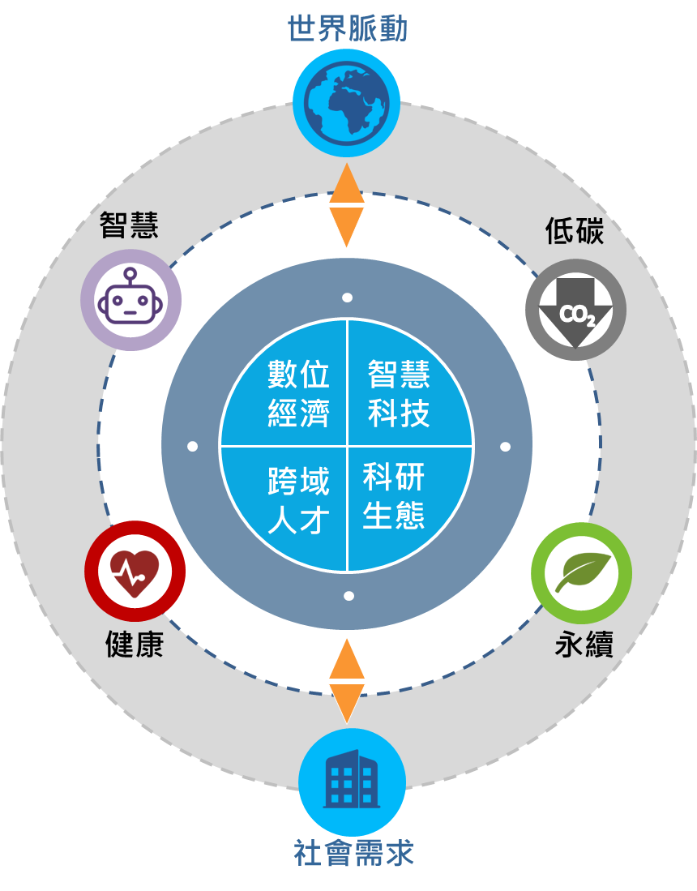
未來執行
「國家科學技術發展計畫(民國106年至109年)」，將發展數位經濟創新模式，擴大智慧科技應用，培育跨域頂尖人才，完備科研創新生態圈，開創科技新價值。。
本計畫已於今（106）年9月7日奉核定，並分行各有關機關。將掌握世界脈動與社會需求，因應內外環境變化，進行必要之調整。
Note: Icons are collected from www.flaticon.com and thenounproject.com

